Slide 1
Complejidad

Slide 2
Eficiencia algorítmica
Recursos
Complejidad temporal: tiempo necesario para ejecutar un algoritmo.
Complejidad espacial: cantidad de memoria necesaria para ejecutar un algoritmo.

Slide 3
Complejidad temporal
Estudios
A posteriori o enfoque empírico: se mide el tiempo real de un algoritmo para distintos valores de entrada.
A priori o enfoque teórico: se determina una función que se relaciona con el tiempo de ejecución del algoritmo para cierto valor de entrada.

Slide 4
Algunos conceptos
Problema: necesidad inicial para la que se busca alcanzar una solución.
Ejemplar: individuo de una especie o género.
Algoritmo: serie de pasos ordenados y finitos cuyo objetivo es hallar la solución a un problema.

Slide 5
Ejemplo 1
Problema: obtener el producto de dos números.
Ejemplar: (15, 23)
Algoritmo: mediante sumas, hindú, japonesa, ruso.

Slide 6

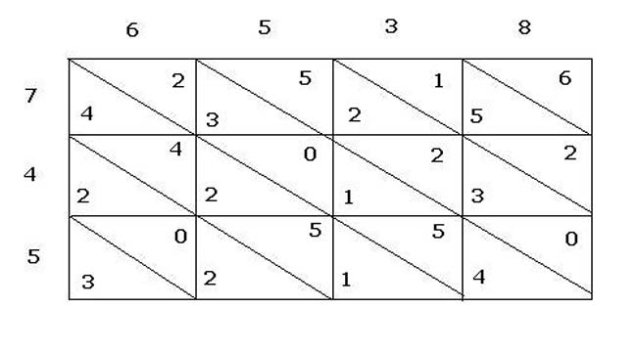
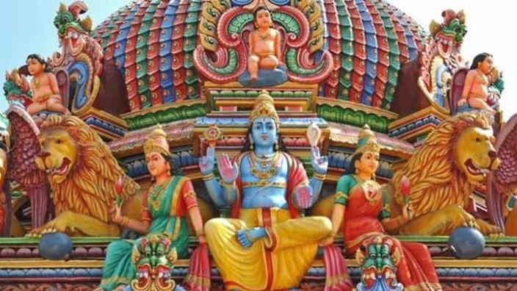
Método hindú

Slide 7

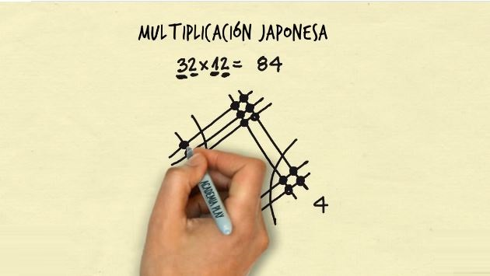

Slide 8
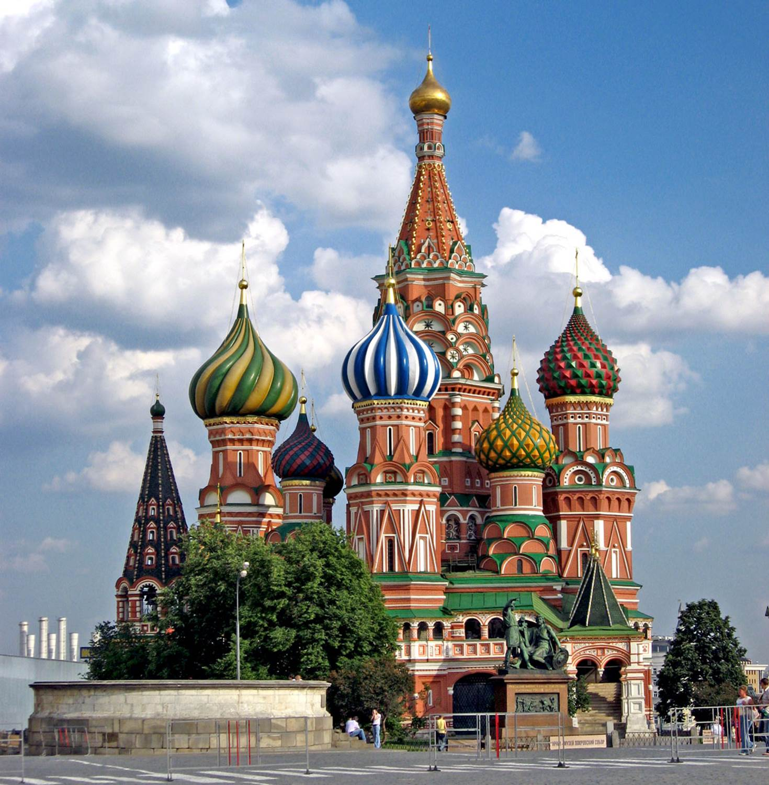
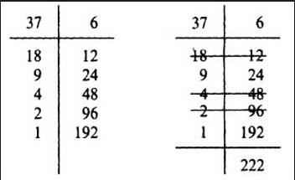
Método ruso

Slide 9
Ejemplo 2
Problema: ordenar un vector de n elementos.
Ejemplar: ( 8, 15, 4, 23, 6 ) con n = 5
Algoritmo: selección, burbujeo, inserción.

Slide 10
Tamaño del problema
Ejemplo: función factorial.
Ejemplo: búsqueda de un elemento en un vector.
Ejemplo: ordenamiento de un vector.

Slide 11
Tiempo de ejecución
Datos de entrada.
Algoritmo.
Código que genere el compilador o intérprete.
Arquitectura de la máquina.

Slide 12
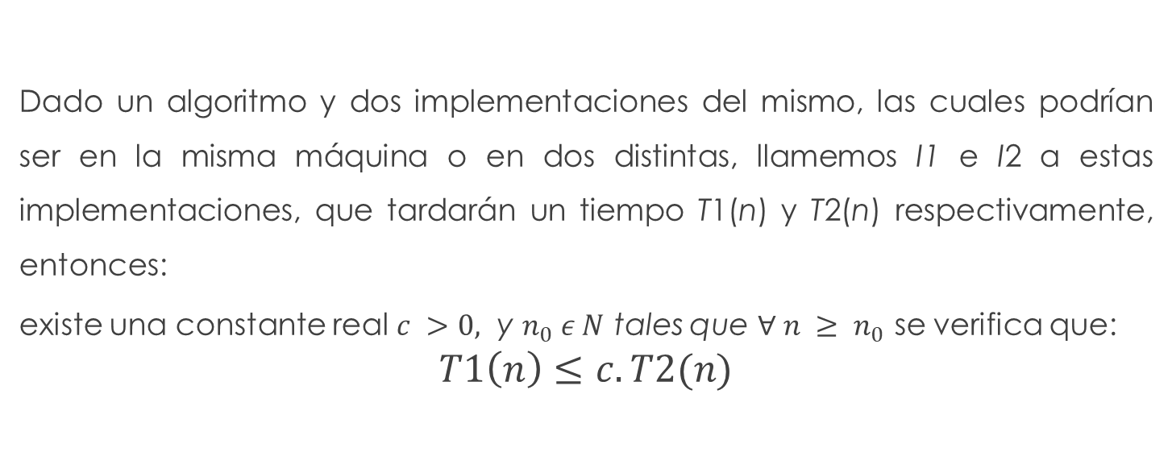
Principio de invarianza
Dado un algoritmo y dos implementaciones del mismo, las cuales podrían ser en la misma máquina o en dos distintas, llamemos I1 e I2 a estas implementaciones, que tardarán un tiempo T1(n) y T2(n) respectivamente, entonces:
existe una constante real $c >0,$ y $n_{0} ε N$ tales que $∀ n ≥ n_{0}$ se verifica que:
$$T1\left(n\right)≤c.T2(n)$$

Slide 13
Principio de invarianza - Ejemplo
Algoritmo: ordenamiento por método de selección.
Ejemplar: vector aleatorio de enteros de tamaño 100 mil.
Implementación
C++ y en Python
Máquina 1 (M1): procesador 2.3 GHz – RAM 6 GB
Máquina 2 (M2): procesador – 1.5 GHz – RAM 2GB
 | M1 | M2
C++ | 40s | 75s
Python | 1211s | 2325s

Slide 14
Conteo – Operaciones elementales
Asignación de variables
Operaciones aritméticas básicas (suma, resta, producto y división)
Comparaciones lógicas
Llamadas y retornos de funciones
Acceso a una estructura indexada (vector)

Slide 15
Conteo – ejemplo 1
int a, b = 5;
a = b + 1;
a++;

Slide 16
Conteo – ejemplo 1
int a, b = 5; // 1 O.E.
a = b + 1; // 2 O.E.
a++; // 2 O.E.
Total : T(n) = 5 O.E.

Slide 17
Conteo – ejemplo 2
int a, b = 2;
cin >> a;
if (a > 5)
{
a = a + 3;
b = a + 1;
}
else
b = 1;

Slide 18
Conteo – ejemplo 2
int a, b = 2; // 1 O.E.
cin >> a; // 1 O.E.
if (a > 5) // 1 O.E.
{
a = a + 3; // 2 O.E.
b = a + 1; // 2 O.E.
}
else
b = 1; // 1 O.E.
Total: 4 OE o 7 OE

Slide 19
Conteo – Casos a considerar
Mejor caso: secuencia de un algoritmo (traza) en la cual se ejecuta la cantidad mínima de operaciones.
Peor caso: traza del algoritmo en la cual se ejecuta la cantidad máxima de operaciones.
Caso promedio: corresponde al promedio de todas las trazas ponderado según su probabilidad.

Slide 20
Casos a considerar - ejemplo
int busqueda (int [] vec , int n, int dato) {
int pos = 0; bool esta = false;
while (( pos < n) && (! esta )) {
if ( vec [pos] == dato ) esta = true;
else pos ++;
}
if ( esta ) return pos;
return -1;
}

Slide 21
Ejercicio: ordenamiento por selección
void ordenar (int v[ ], int n) {
for (int i = 0; i < n - 1; i++)
for (int j = i + 1; j < n; j++)
if (v[j] < v[i])
inter (v[i], v[j]);
}
void inter (int &a, int &b) {
int aux = a;
a = b;
b = aux;
}

Slide 22
Medidas asintóticas
Cota superior: notación О (O grande)
Cota inferior: notación Ω (Omega)
Orden exacto: notación Θ (Theta)

Slide 23

Notación O grande
Un algoritmo es de orden O(f(n)) si existe alguna constante $c >0$ tal que
$$T\left(n\right)≤c.f(n)$$

Slide 24

Notación O grande - ejemplo
Si $T\left(n\right)=5n^{2}+3n,$ hallar O( f )
$$O\left(f\right)=\left\{15n^{2}, n^{2}+30n−6,{ 5n^{2}+3n, n}^{2},n^{3},{\log\left(n\right).n}^{2},2^{n}, …\right\}$$

Slide 25
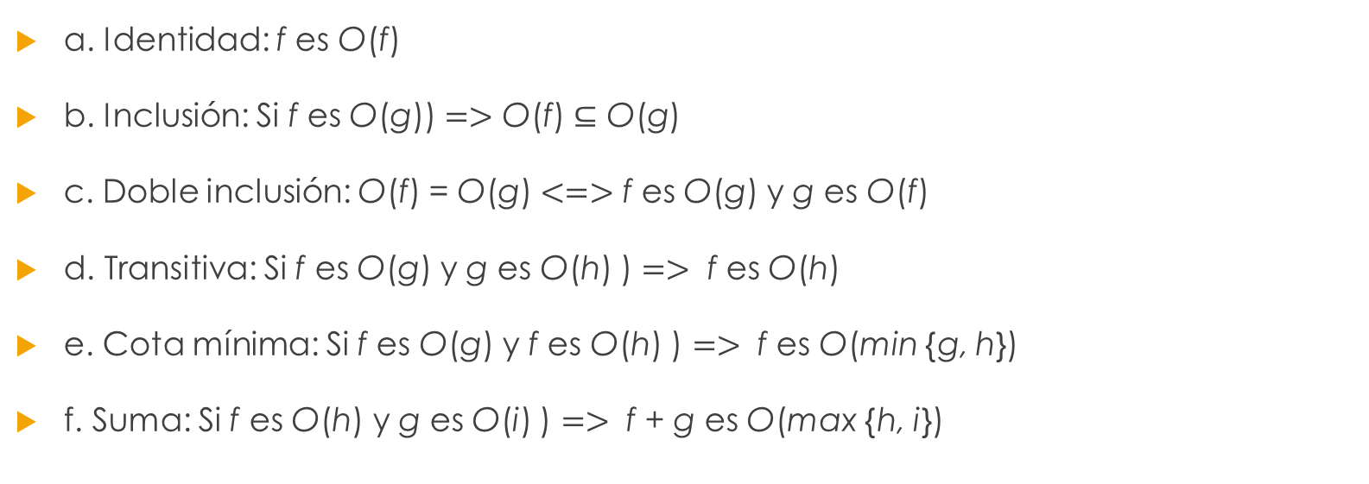
Propiedades de O grande
a. Identidad: f es O(f)
b. Inclusión: Si f es O(g)) $=>\text{O}\text{(}\text{f}\text{)}⊆\text{O}\text{(}\text{g}\text{)}$
c. Doble inclusión: O(f) = O(g) $<=>$ f es O(g) y g es O(f)
d. Transitiva: Si f es O(g) y g es O(h) ) $=>$ f es O(h)
e. Cota mínima: Si f es O(g) y f es O(h) ) $=>$ f es O(min {g, h})
f. Suma: Si f es O(h) y g es O(i) ) $=>$ f + g es O(max {h, i})

Slide 26

Propiedades de O grande (cont)
g. Producto: Si f es O(h) y g es O(i) ) $=>$ f . g es O(h . i)
h. División: Si $\lim_{n→∞}{\frac{f(n)}{g(n)}=k, }$ con k finito
Si k = 0, f es O(g) pero g no es O(f)
Si k > 0, entonces O(f) = O(g)

Slide 27
Ejercicio 1: calcular O grande
int i, a = 2, b = 6, c = 1;
for (i = 0; i < 1000; i++) {
a = a * b + c - 5;
}

Slide 28
Ejercicio 2: calcular O grande
int i, a = 2, b = 6, c = 1, n;
cout << " Ingrese el valor de n";
cin >> n;
for (i = 0; i < n; i++) {
a = a * b + c - 5;
}

Slide 29
Ejercicio 3: calcular O grande
int i, j, n, a = 3, b = 2;
cout << "Ingrese el valor de n";
cin >> n;
for (i = 0; i < n; i++) {
for (j = 2; j > n; j++) {
a = a+b;
b++;
}
}

Slide 30
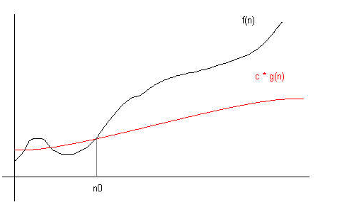

Cota inferior: Ω
f(n) es Ω(g(n)) si y solo si existen constantes positivas c y n0, tales que se verifica que
$0≤c.g(n)≤f(n)$ para todo $n≥n_{0}$.

Slide 31
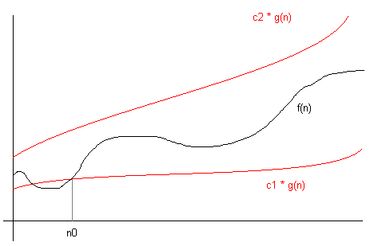
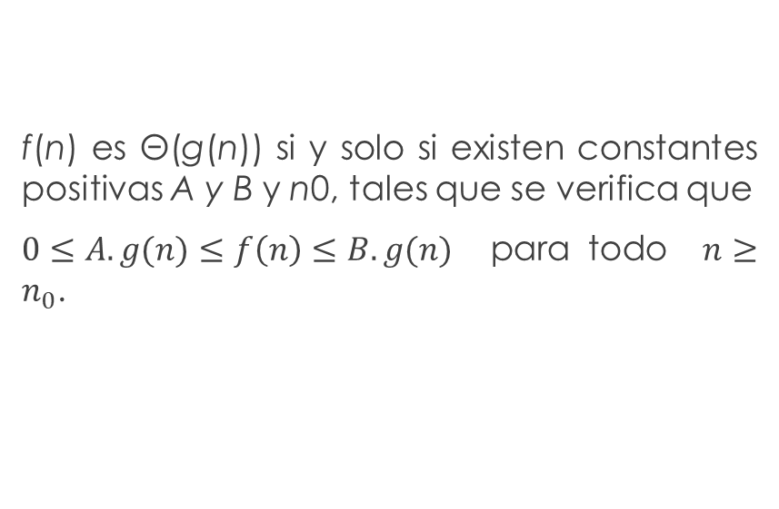
Orden exacto: Θ
f(n) es Θ(g(n)) si y solo si existen constantes positivas A y B y n0, tales que se verifica que
$0≤A.g(n)≤f\left(n\right)≤B.g(n)$ para todo $n≥n_{0}$.

Slide 32
¿Cuántas mediciones hay?
Peor caso
Mejor caso
Caso promedio
O
Ω
Θ

Slide 33
Complejidad en algoritmos recursivos
Métodos de expansión
Métodos matemáticos
Teorema maestro

Slide 34
Ejercicios.
Búsqueda secuencial recursiva.
Búsqueda binaria recursiva.

Slide 35
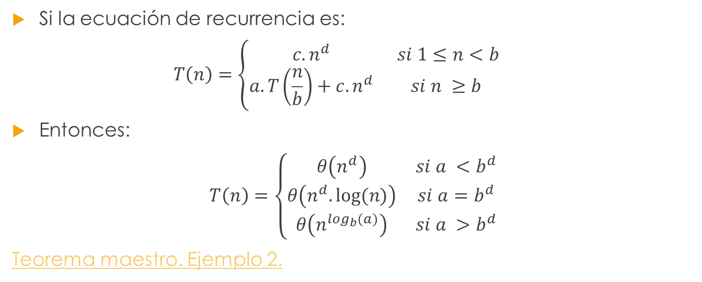
Teorema maestro (para D y V)
Si la ecuación de recurrencia es:
$$T\left(n\right)=\left\{\begin{matrix}c.n^{d} & si 1≤n<b \\ a.T\left(\frac{n}{b}\right)+c.n^{d} & si n ≥b\end{matrix}\begin{aligned} \\ \end{aligned}\right.$$
Entonces:
$$T\left(n\right)=\left\{\begin{matrix}θ\left(n^{d}\right) & si a <b^{d} \\ θ\left(n^{d}.log⁡(n)\right) & si a=b^{d} \\ θ\left(n^{\log_{b}(a)}\right) & si a >b^{d}\end{matrix}\right.$$
Teorema maestro. Ejemplo 2.

Slide 36
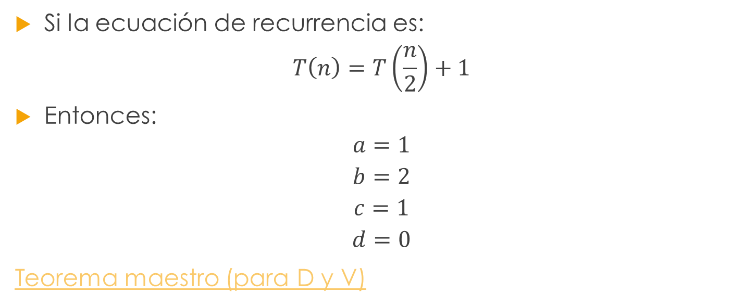
Teorema maestro. Ejemplo 1.
Si la ecuación de recurrencia es:
$$T\left(n\right)=T\left(\frac{n}{2}\right)+1$$
Entonces:
$$a=1$$
$$b=2$$
$$c=1$$
$$d=0$$
Teorema maestro (para D y V)

Slide 37

Teorema maestro. Ejemplo 2.
Si la ecuación de recurrencia es:
$$T\left(n\right)=2.T\left(\frac{n}{2}\right)+n$$
Entonces:
$$a=2$$
$$b=2$$
$$c=1$$
$$d=1$$
Teorema maestro (para D y V)

Slide 38

¿Consultas?

